Slide 1
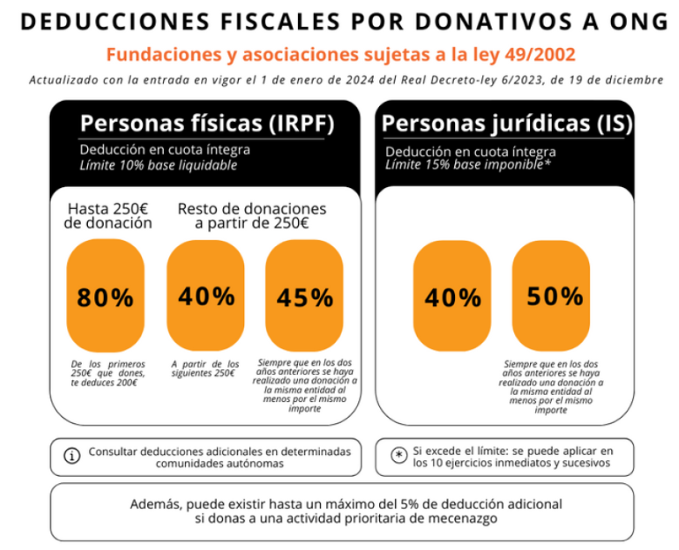
NUEVA LEY DE MECENAZGO
Ley Mecenazgo
Incremento en las deducciones fiscales.
En el caso de personas jurídicas, una de las principales diferencias es la diferenciación entre:
Contrato de donación: donación pura sin contraprestación.
Convenio de colaboración empresarial: es aquel por el que la entidad beneficiaria, a cambio de una ayuda económica para la realización de sus actividades de interés general, se compromete a difundir por escrito la participación del colaborador.
Impuesto Sociedades.
Campaña dirigida a las empresas durante el mes de junio para fomentar la X Solidaria en el Impuesto de Sociedades.

